Slide 1

Hitelkalkulátor
Készítette: Nyéki Balázs
2018.06.20.

Slide 2
A Hitelkalkulátor Funkciói
Kalkuláció készítése a megadott paraméterek alapján.
Összesített adatok.
Eredmény havi bontásban.
Keresés a korábbi kalkulációk között.
Eredmény exportálás Excel file-ba.
Kalkuláció törlése.
Regisztráció/Login.

Slide 3


Slide 4






Felhasznált technológiák

Slide 5
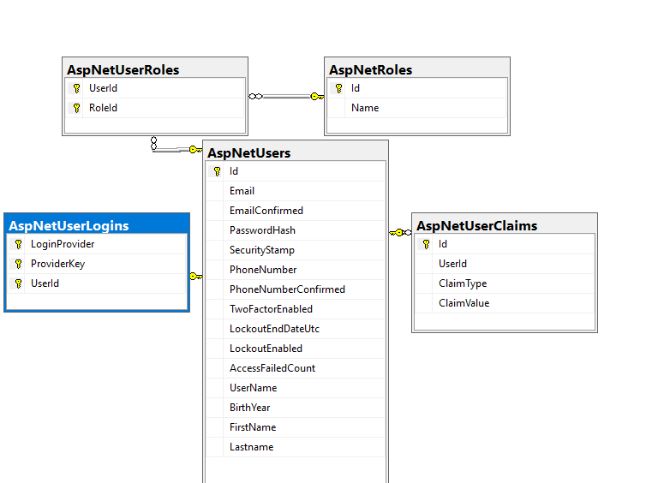
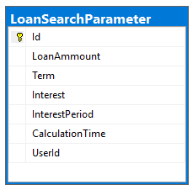
Adatbázis

Slide 6
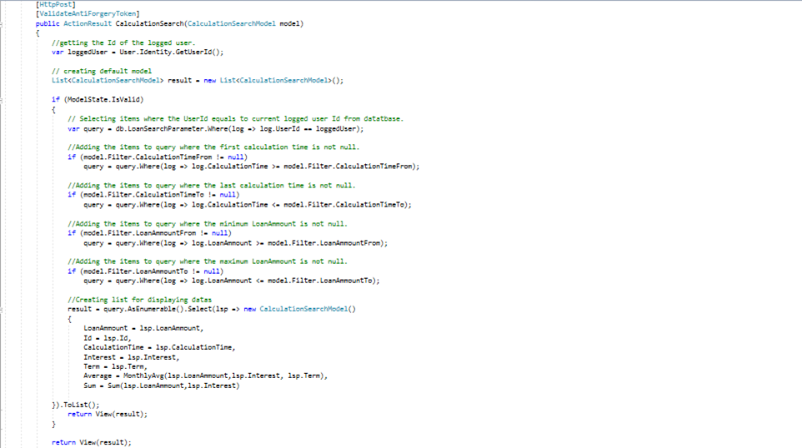

Slide 7
Fejlesztési Lehetőségek
Kamatperiódus funkció
Változó tőke-kamat bontás
External providers

Slide 8
Köszönöm a figyelmet!
https://github.com/bnyeki/LoanCalculator

